Slide 1
ZTIUM (STEAM) pristop k učenju za razvoj samostojne in ustvarjalne prihodnje generacije
Samo Lipovnik samo@lipovnik.si
OŠ Franja Goloba Prevalje

Slide 2

O ČEM BO GOVORA
  Znanost Tehnologija Inžiniring Umetnost Matematika ZTIUM
  - First Lego League in način dela v projektu
  - Formativno spremljanje
  - NAMA poti
  - Primeri uporabe pri rednem pouku

Slide 3
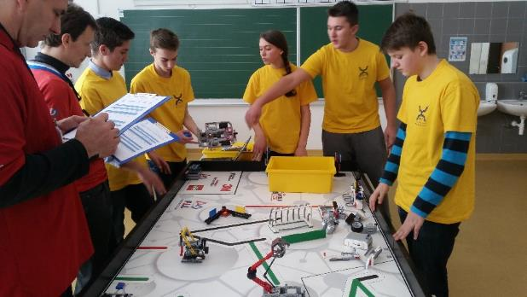
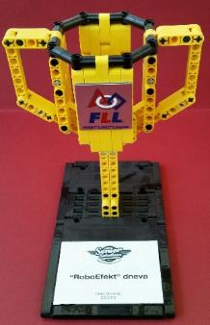

Kaj je FLL (First Lego League)
FLL je mednarodni projekt za promocijo znanosti in tehnologije
  1.TEKMA ROBOTOV – VABA, motivacija
VIDEO JE BIL ZARADI VELIKOSTI ODSTRANJEN

Slide 4
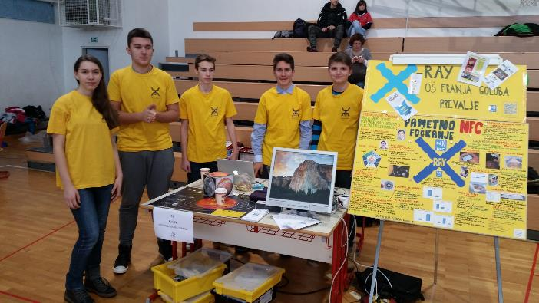
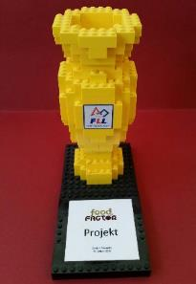
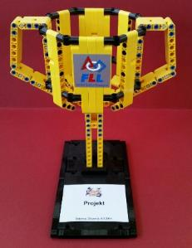
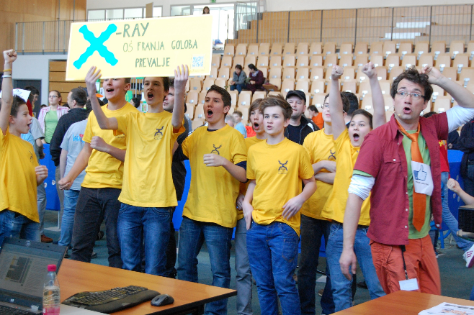
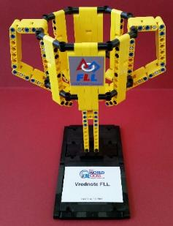
Kaj je FLL (First Lego League)
  2.PROJEKT – Raziskovanje in STARTUP ideje
  3. VREDNOTE – urjenje timskega dela

Slide 5
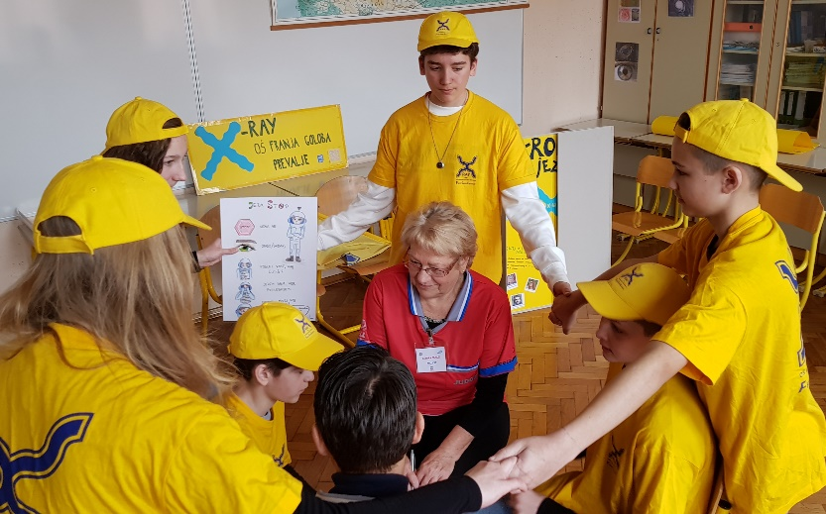
VREDNOTE – TIMSKO DELO
Odkritje: Odkrivamo nove veščine in ideje. | Vključevanje/Inkluzija: Spoštujemo drug drugega in upoštevamo razlike med nami.
Inovativnost: Probleme rešujemo ustvarjalno in vztrajno. | Skupinsko delo: Skupaj smo močnejši.
Vpliv: Tisto, kar se naučimo, uporabimo za to, da izboljšamo svet okoli nas. | Zabava: Uživamo v tem, kar počnemo, cenimo svoje delo in slavimo dosežke.

Slide 6

FLL PRISTOP
  1 2 3 4
  Ni strokovnjak
  načelo: „otroci sami opravijo vse delo“
  prevzamejo organizacijo
  samostojno delo
  mentor je usmerjevalec, motivator,
  na tekmi le opazovalec
  na vprašanje odgovorimo z vprašanjem
  FLL pristop je za učence ŠOK, šele kasneje začutijo SVOBODO
Učitelj motivator
Vaba
Samostojno raziskovanje
StartUp

Slide 7
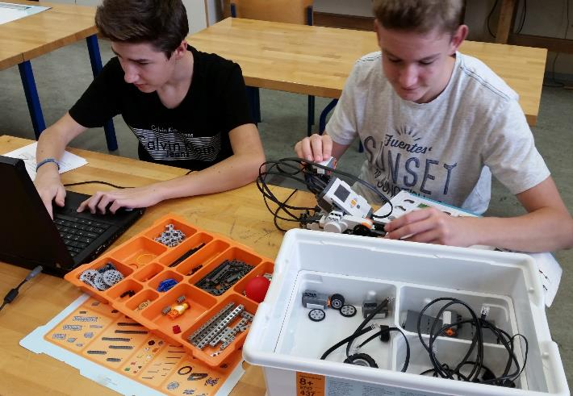
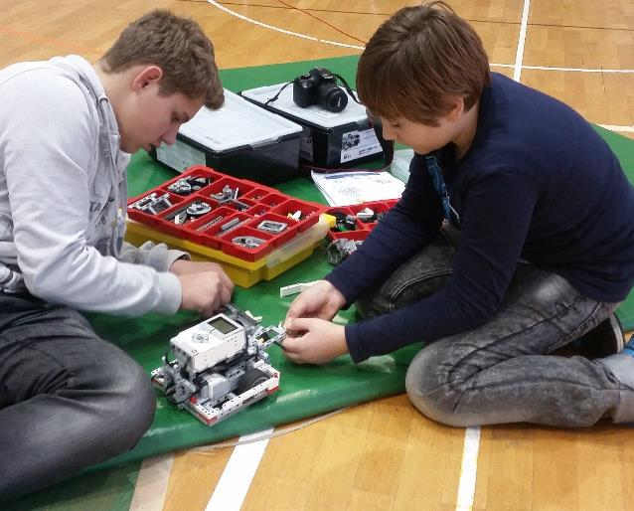
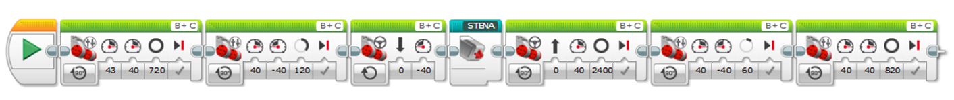
DELO NA ŠOLI – Tekma robotov
  TEKMA ROBOTOV – IP ROBOTIKA V TEHNIKI
  S samostojnim konstruiranjem in programiranjem robota učenci samostojno osvojijo vse učne cilje predmeta
  - Sami iščejo znanja potrebna za rešitev problema

Slide 8
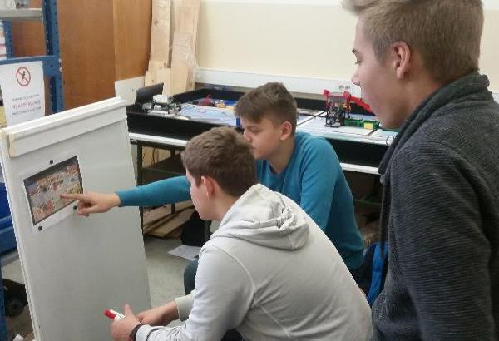
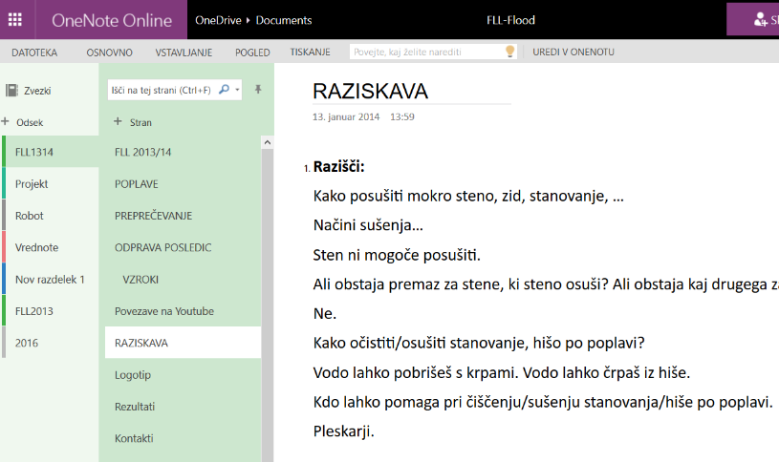
DELO NA ŠOLI
  VEČ SKUPIN – vsaka dela samostojno, izmenjava idej
  Nevihte možganov
  Oblikovanje tedenskega URNIKA
  Tedensko usklajevanje vodij
  Sodelovalno delo:
  ONE NOTE zvezek
  v skupni rabi

Slide 9
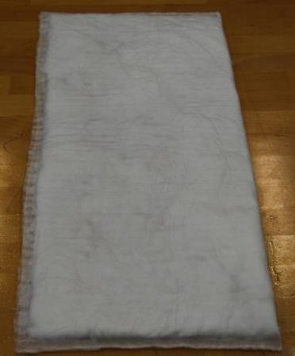
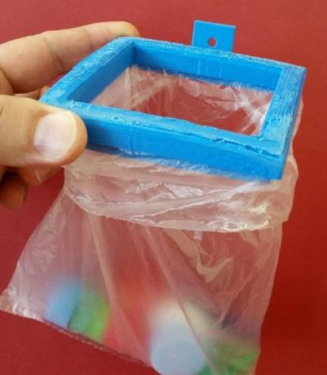
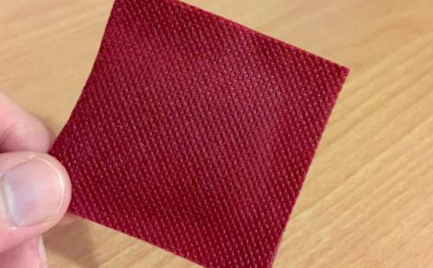
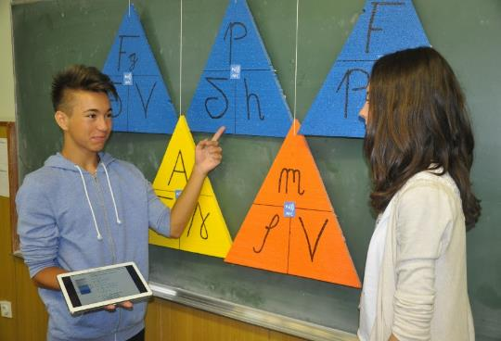
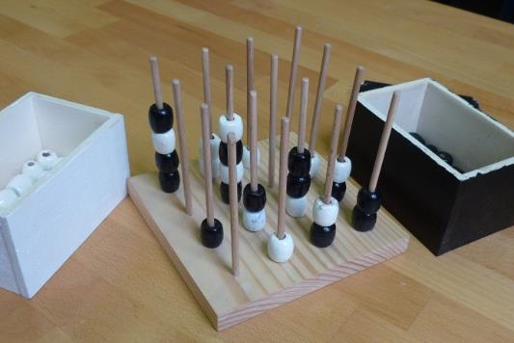
DELO NA ŠOLI - PROJEKT
  PROJEKT
  Raziskava – inovacija – predstavitev – STARTUP
WALLPAMPERS
PERMAFRUIT
NFC UČILNICA
MENTALNA GIMNASTIKA
ZAMAŠKOŠ

Slide 10
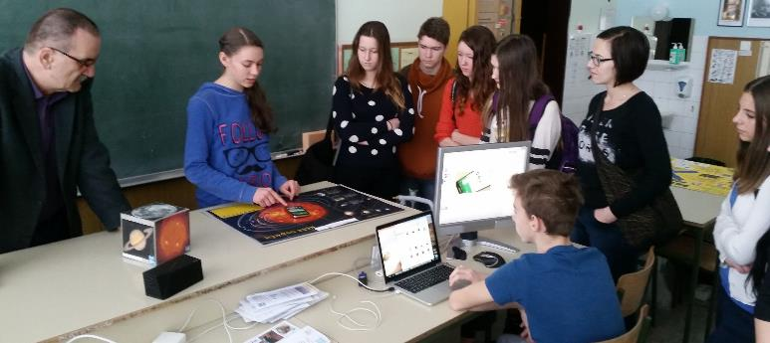
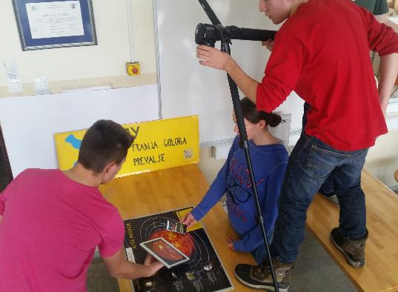

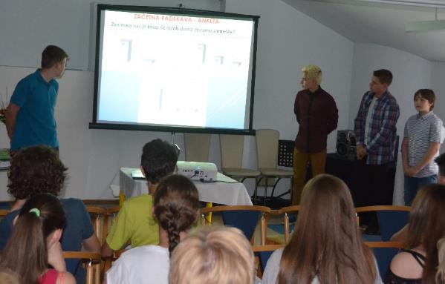
DELO NA ŠOLI - PROJEKT
Pred tekmovanjem
Na FLL festivalu
Po tekmovanju

Slide 11
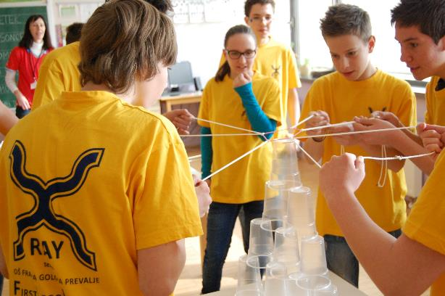
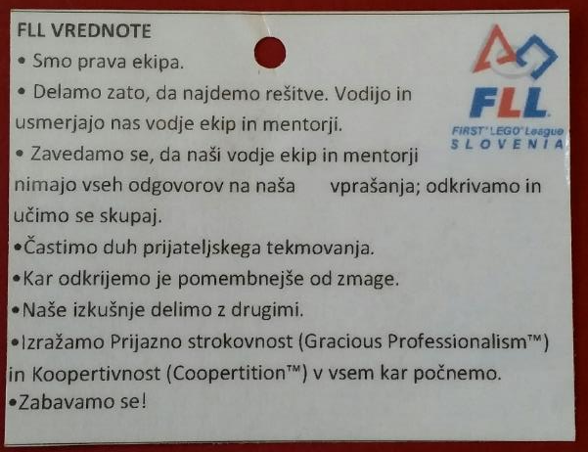
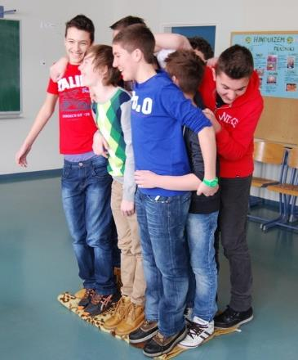
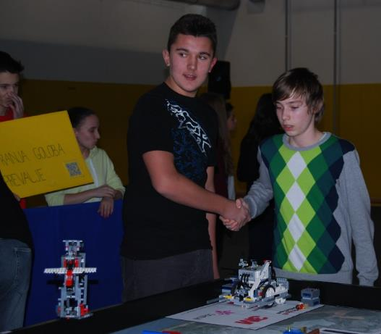
DELO NA ŠOLI – TIMSKO DELO
  TIMSKO DELO – trening trdnosti ekipe
  Znotraj skupin
  Med skupinami
  Urjenje spoštovanja - VREDNOT

Slide 12
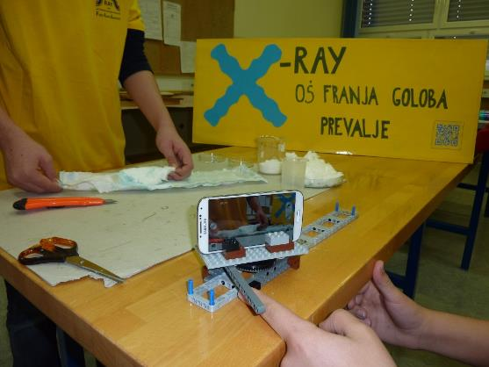
IZKUŠNJA UČITELJA
  OPAZITI JE PREHOD V SAMOSTOJNO DELO
  - samoorganizacija
  - ugotovijo kaj je potrebno storiti
  - inovativnost
  - iščejo znanja potrebna za delo
  - PREVZAMEJO ODGOVORNOST
  Vizualizacija poti do cilja
  Učenci pridejo sami do učitelja po informacije
  Otroku pokazati kako najti pot in želel si jo bo prehoditi.
  Samodejna uporaba pri rednem pouku – TIT
  CELOSTNI PRISTOP

Slide 13
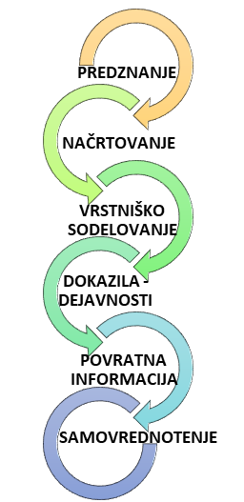
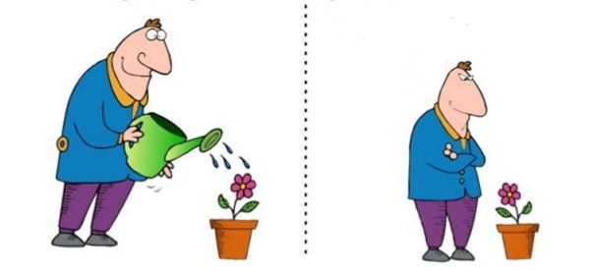
Formativno spremljanje
FORMATIVNO – SUMATIVNO _
Preverjanje je formativno, če vpliva na nadaljnje odločitve o poučevanju. [Scriven, Bloom]
Premajhna in premalo listov, ocena: 3

Slide 14
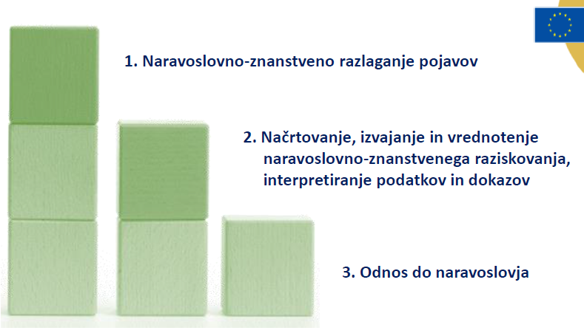
NAMA poti
  GRADNIKI NARAVOSLOVNE PISMENOSTI
Razlaga pojavov
Raziskovalno delo
Odnos do naravoslovja

Slide 15
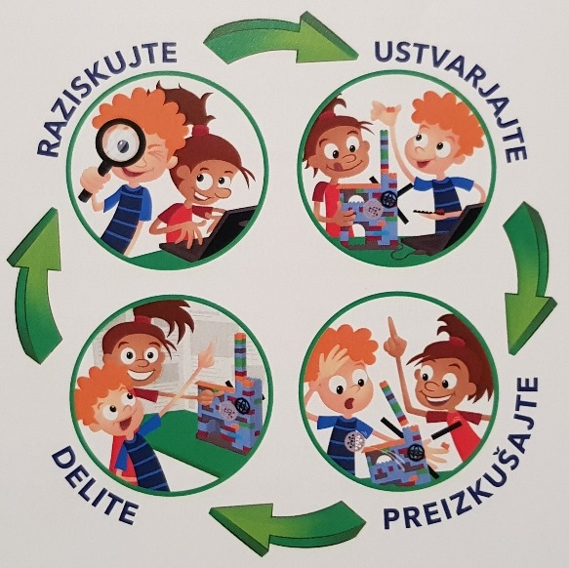

DELO PRI REDNEM POUKU
Samostojno raziskovanje teme
Timsko delo v skupinah
Izdelek
NAJDI
PROBLEM
Ustvarjanje
Nevihta možgan
Izboljšava
-
Inovacija
Tehnična rešitev
Zbiranje informacij in idej
Dokumentiranje

Slide 16
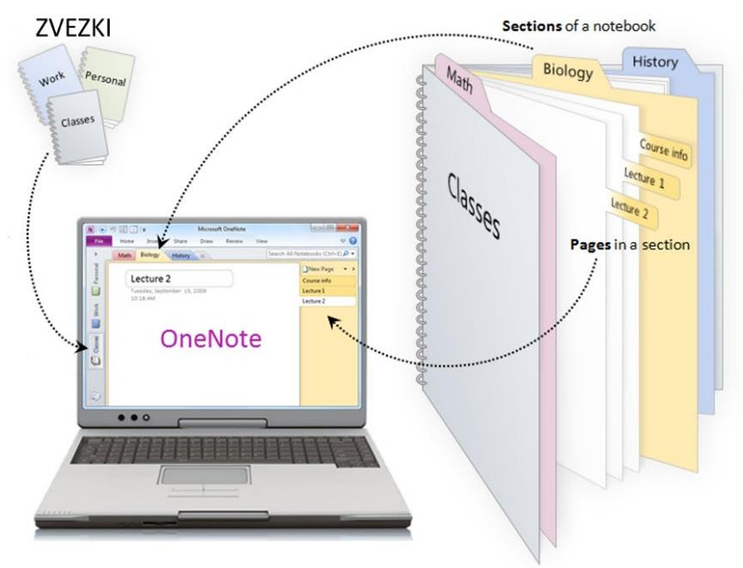
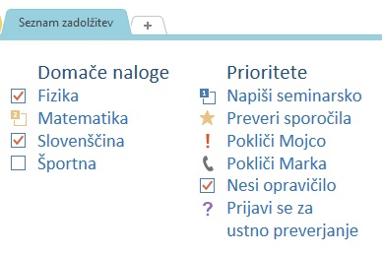
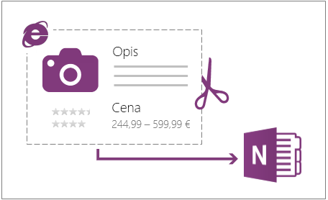
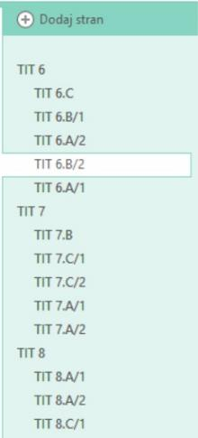

?
eno mesto za vse zapiske
PREDMETI

Slide 17
DELO PRI REDNEM POUKU
Samostojno raziskovanje teme
Timsko delo v skupinah
Izdelek
NAJDI
PROBLEM
Ustvarjanje
Nevihta možgan
Izboljšava
-
Inovacija
Tehnična rešitev
Zbiranje informacij in idej
Dokumentiranje

Slide 18
DELO PRI REDNEM POUKU
Prototipi
Preizkušanje
Nadgrajevanje
MODEL
Izdelek
Modela
Povzetek dela
Predstavitev
Rešitve
-
Demonstracija

Slide 19
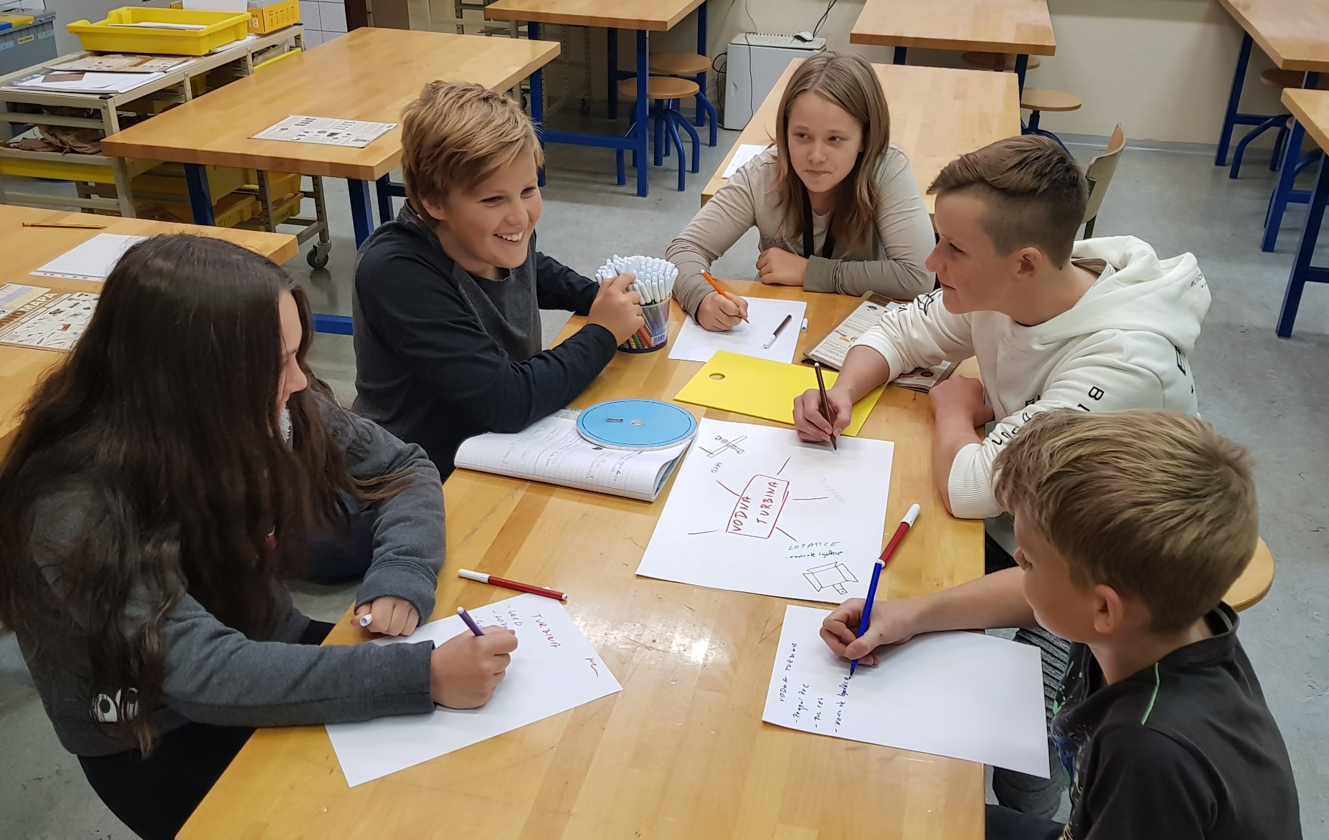
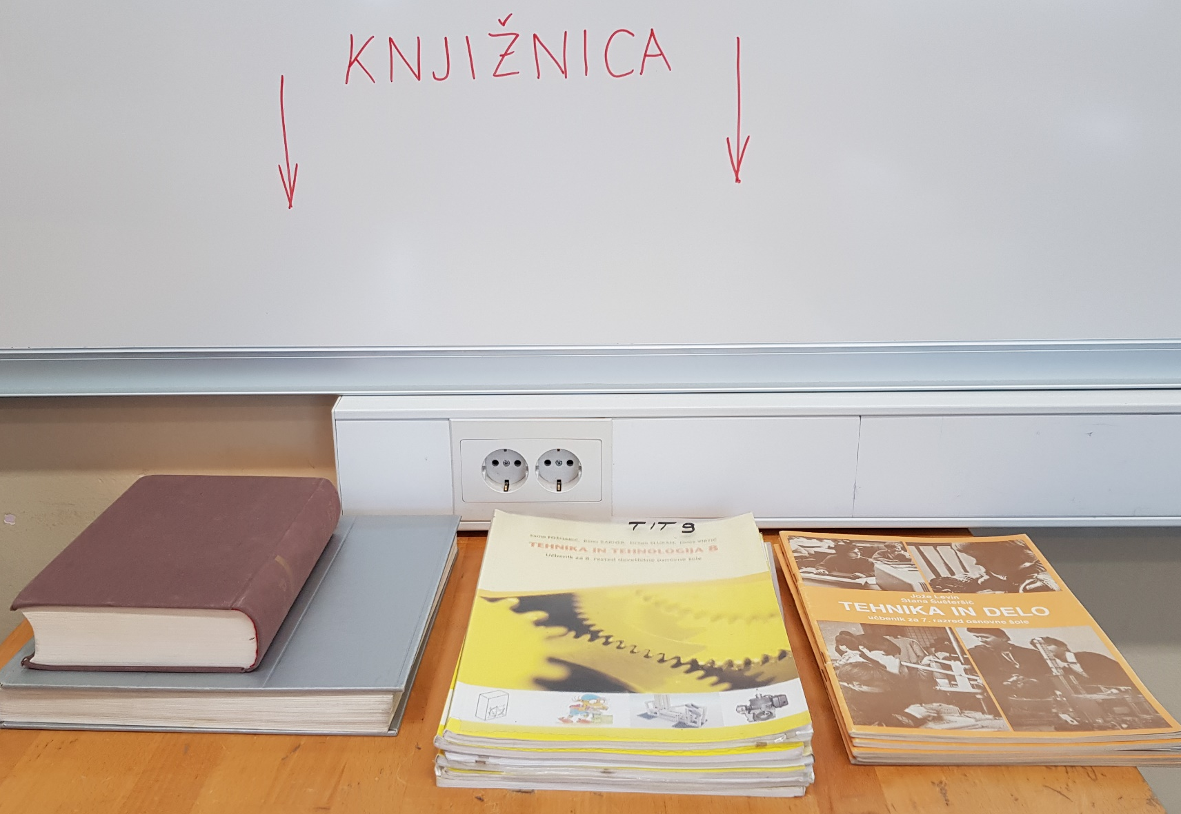
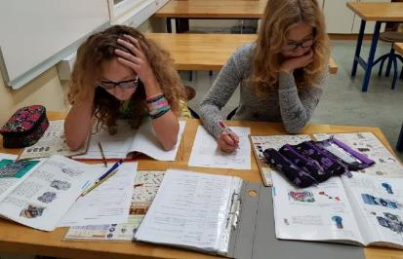
DELO PRI REDNEM POUKU
Timsko delo v skupinah
Ustvarjanje
Nevihta možgan
Samostojno raziskovanje teme

Slide 20
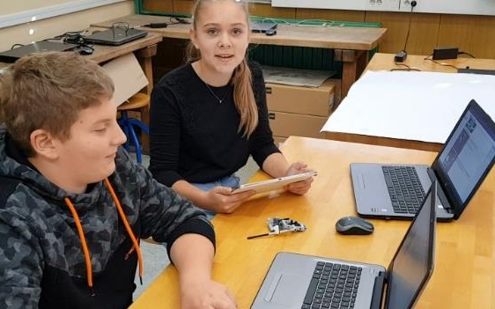
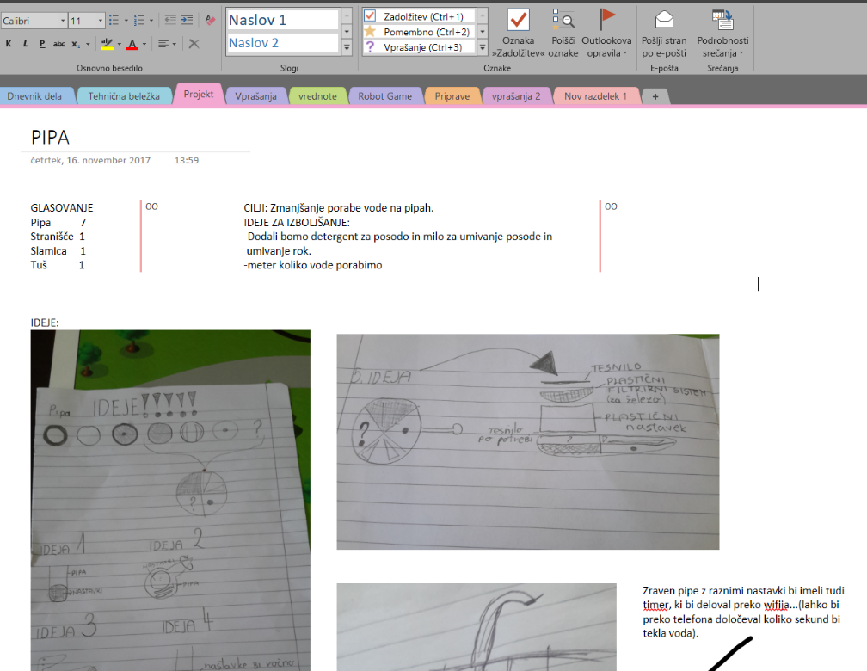
DELO PRI REDNEM POUKU
Zbiranje informacij in idej
Dokumentiranje

Slide 21
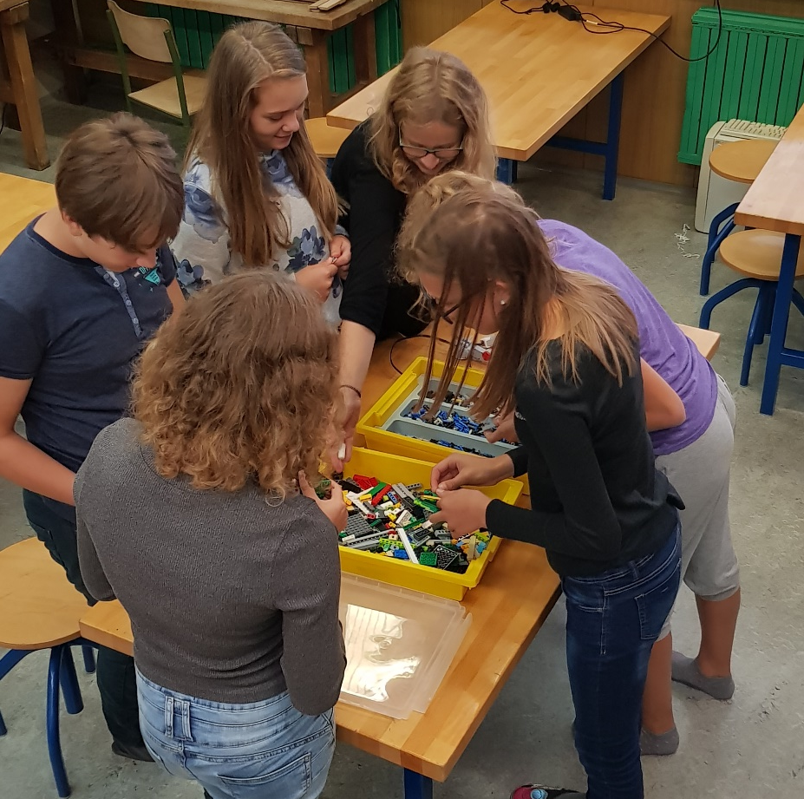
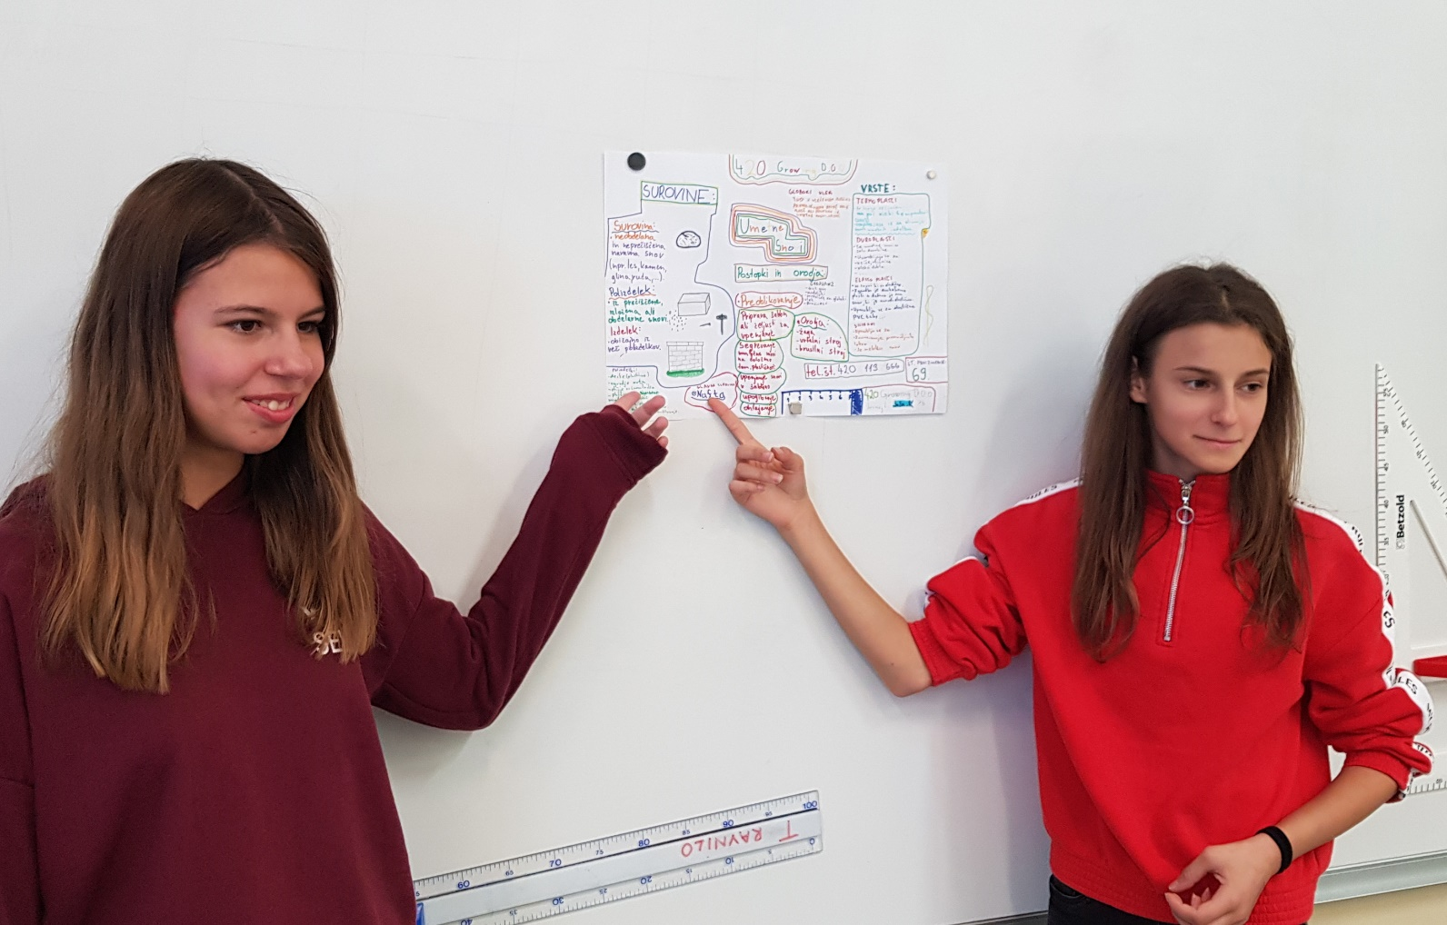
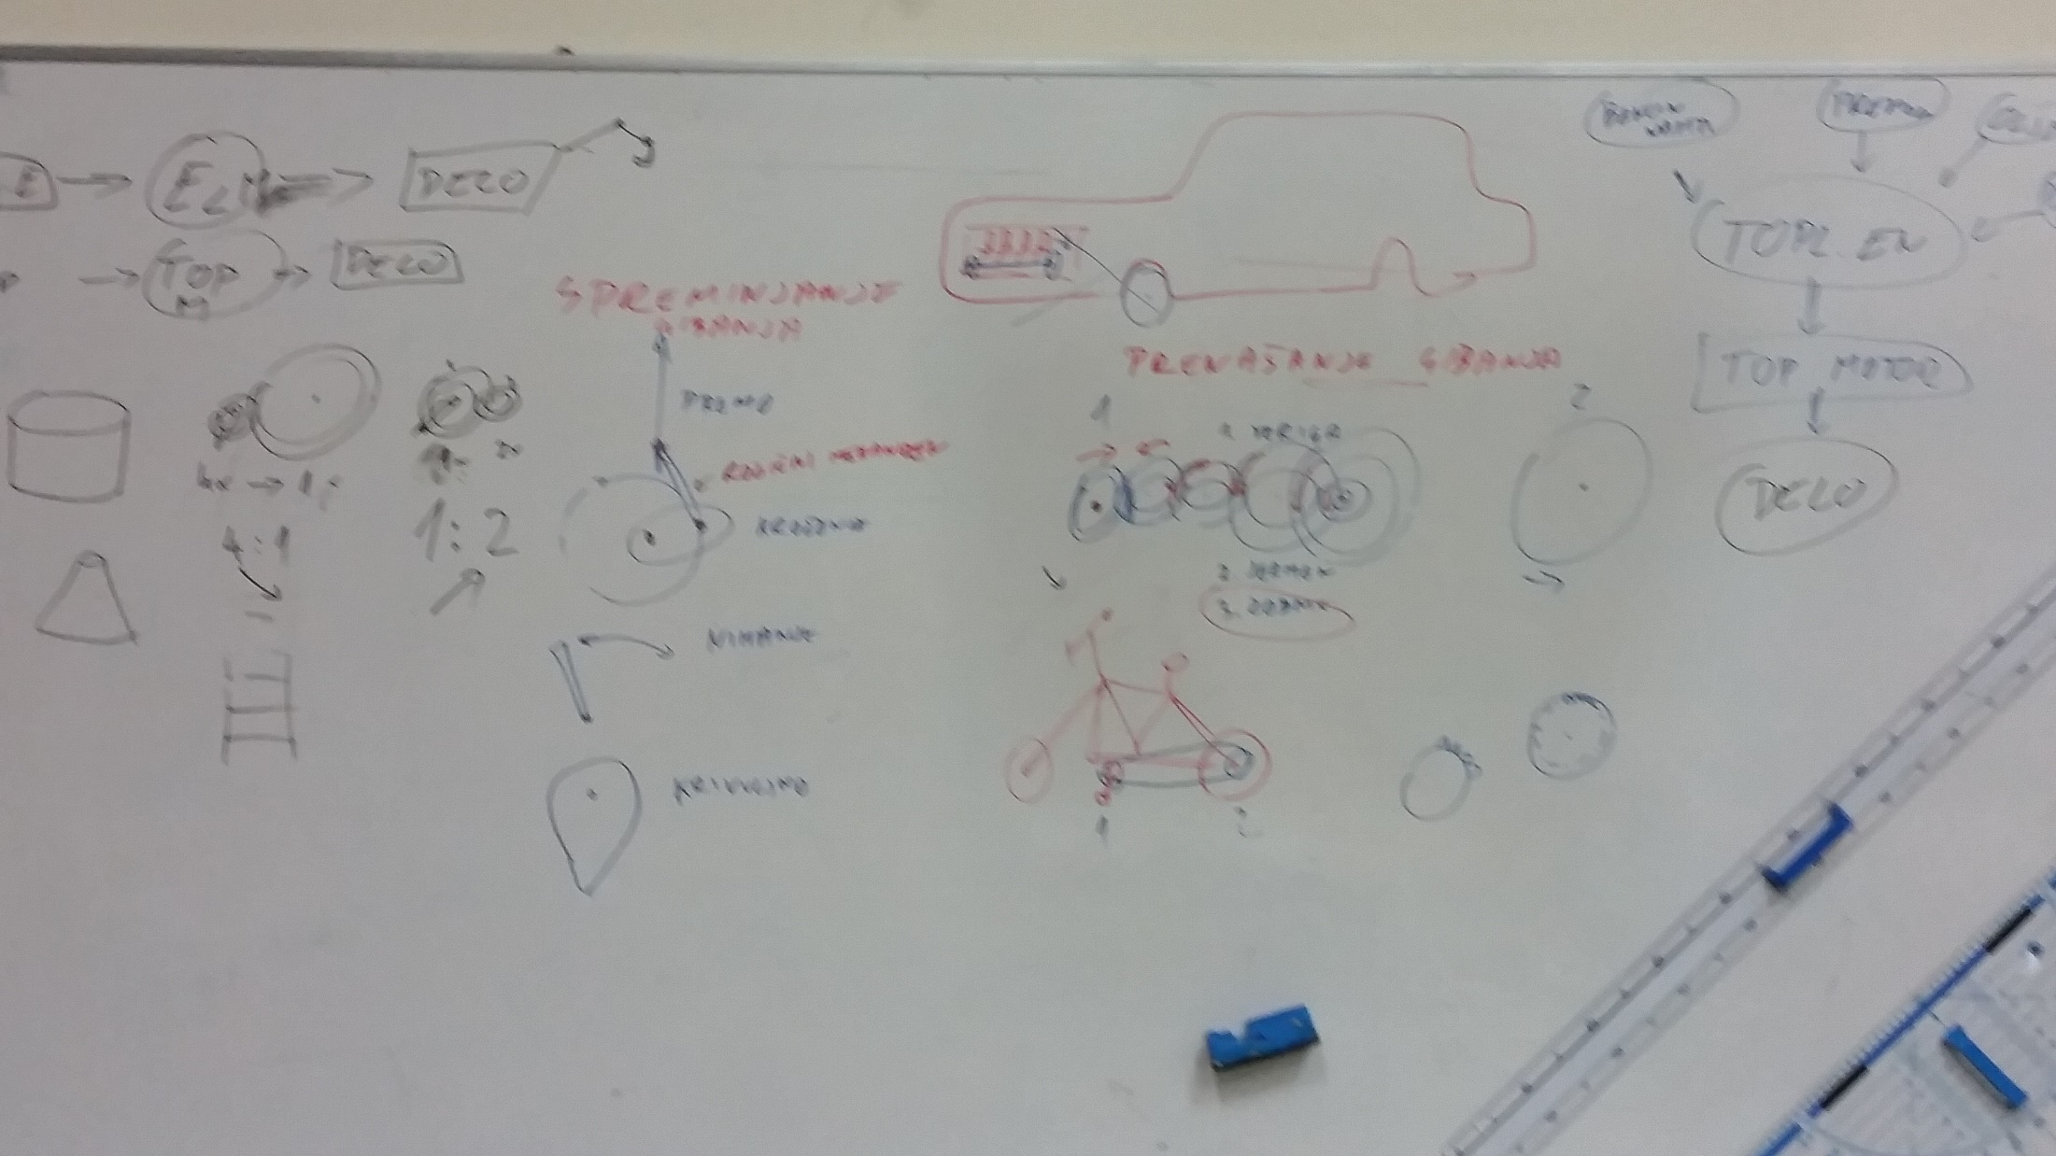
DELO PRI REDNEM POUKU
Preizkušanje
MODEL
Povzetek dela

Slide 22
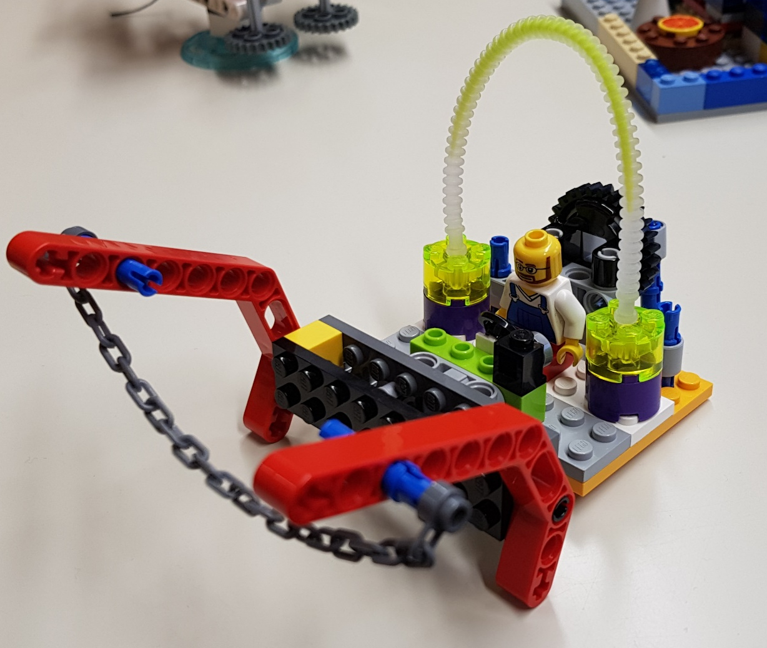
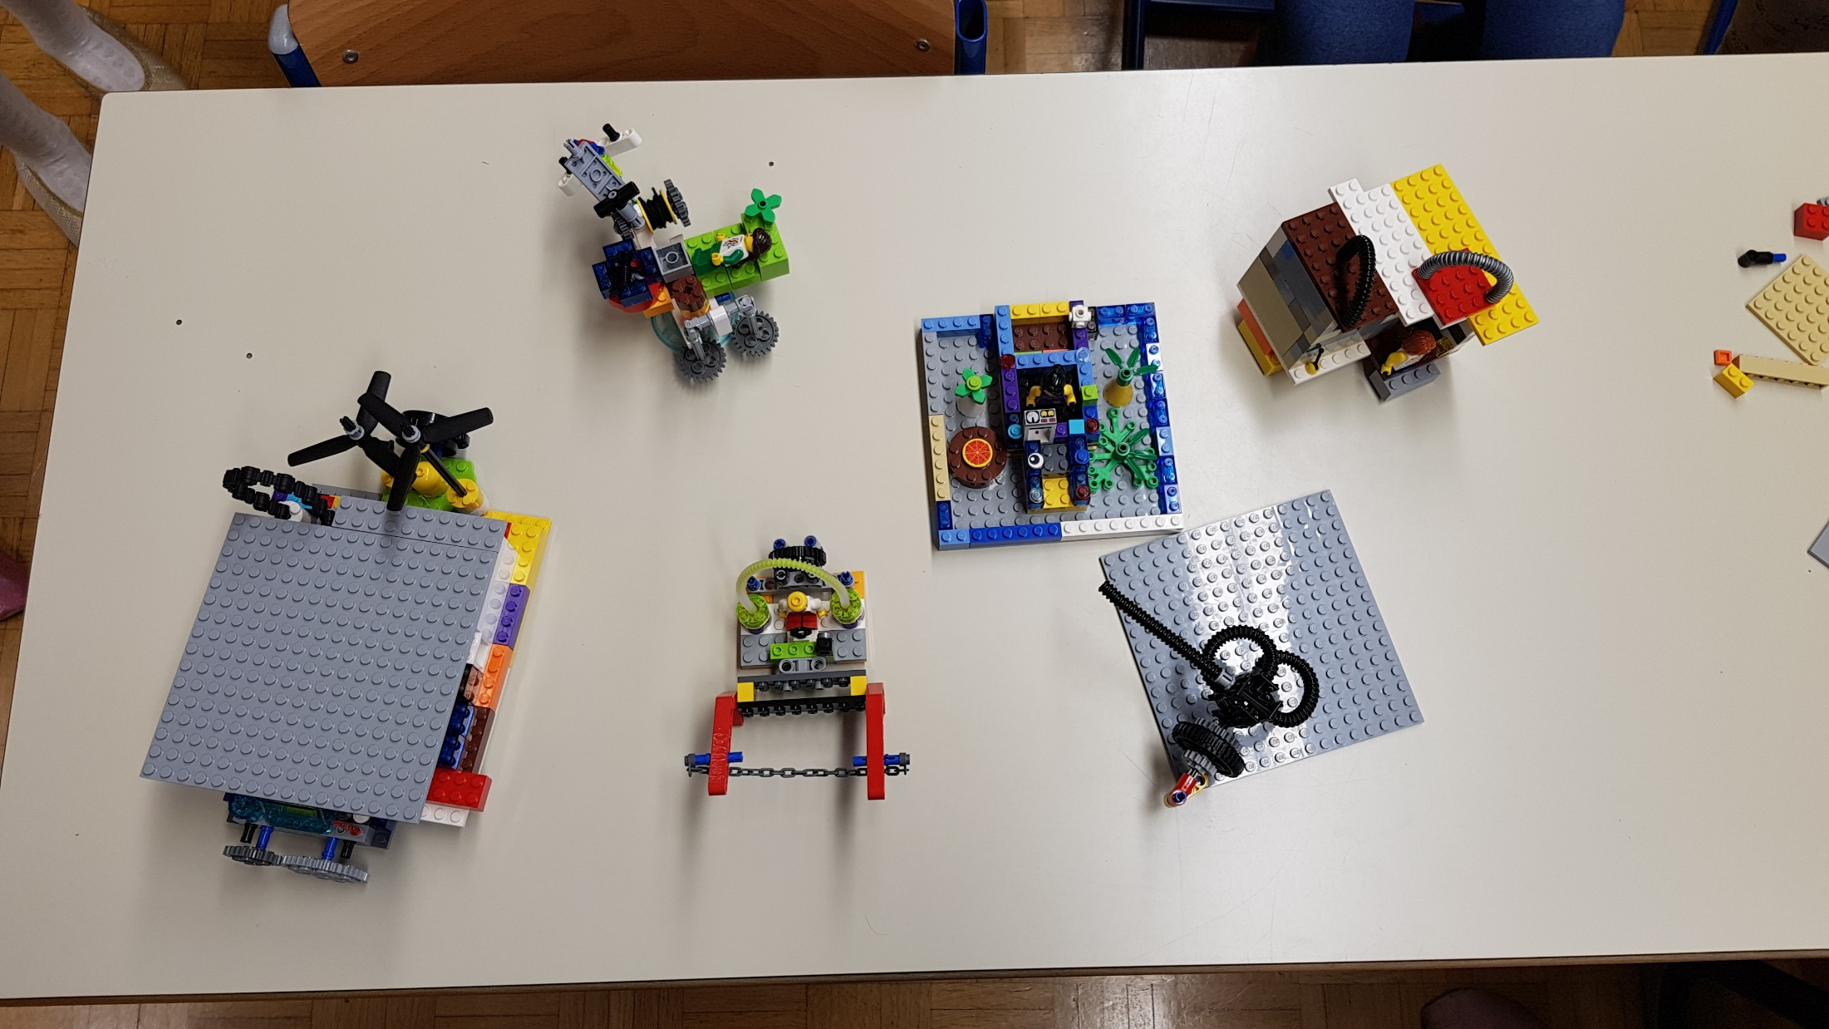
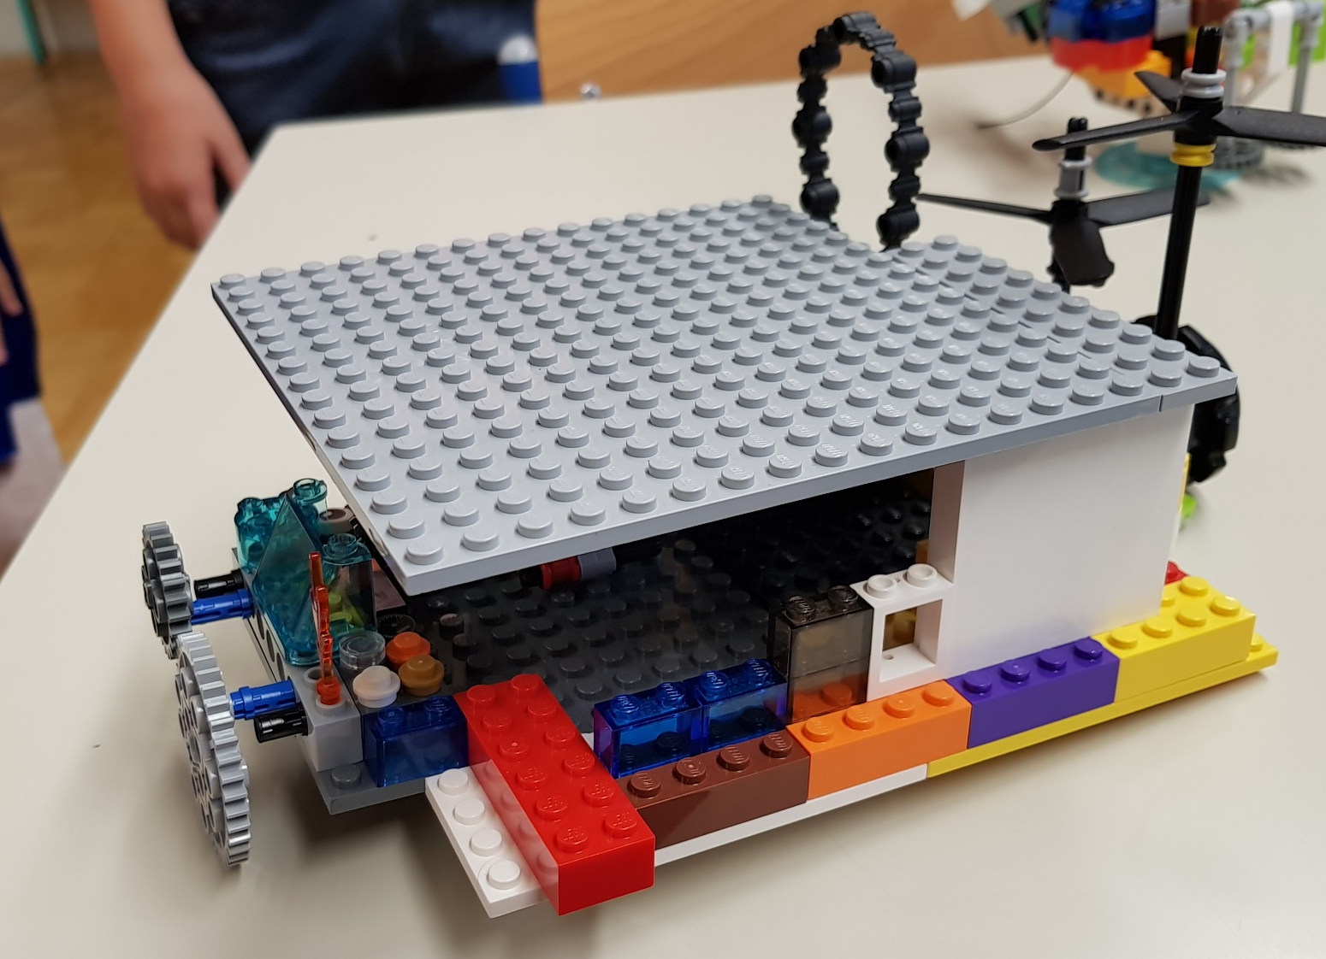
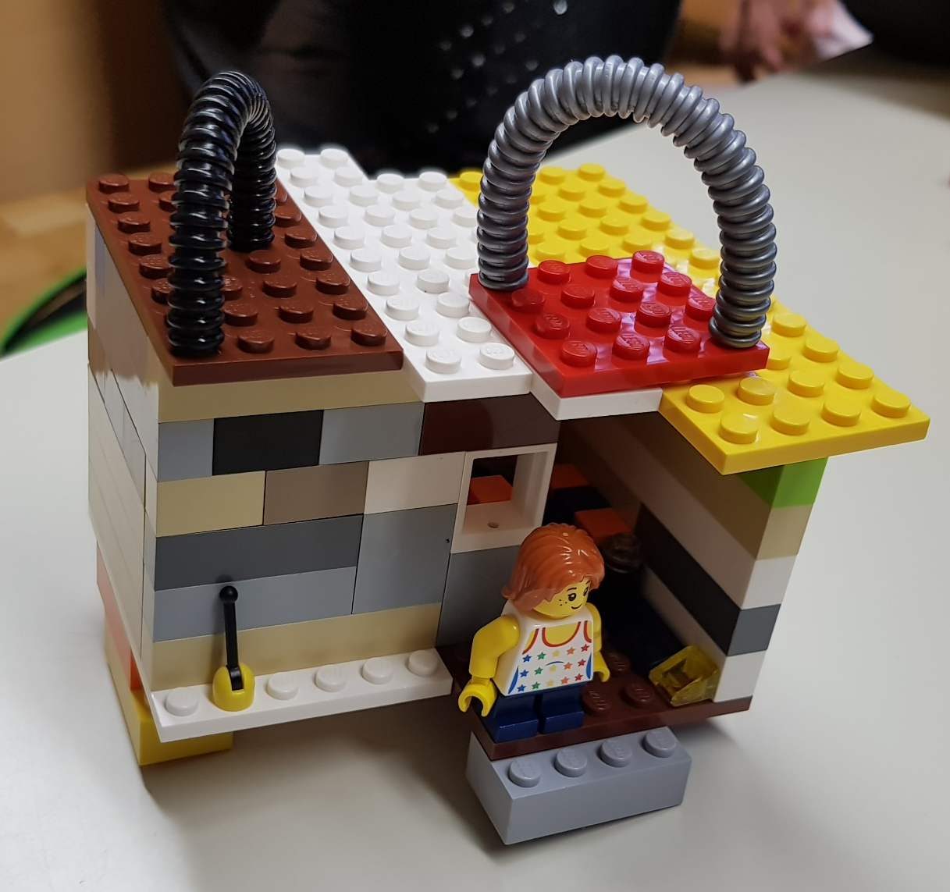
Učna tema: Električni krog (7.r)
Izdelava modelov

Slide 23
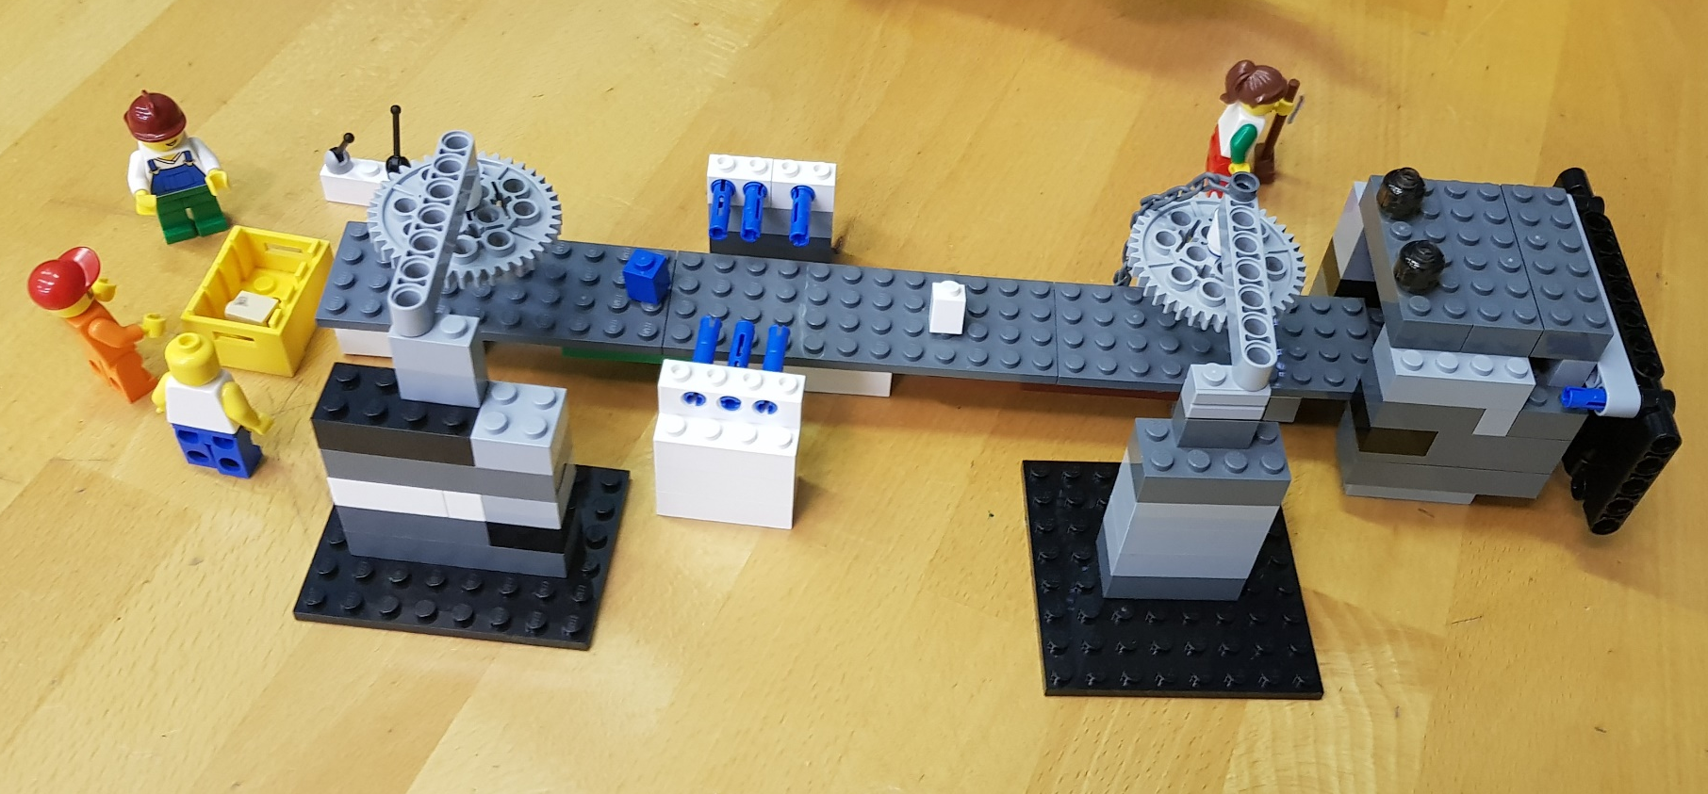
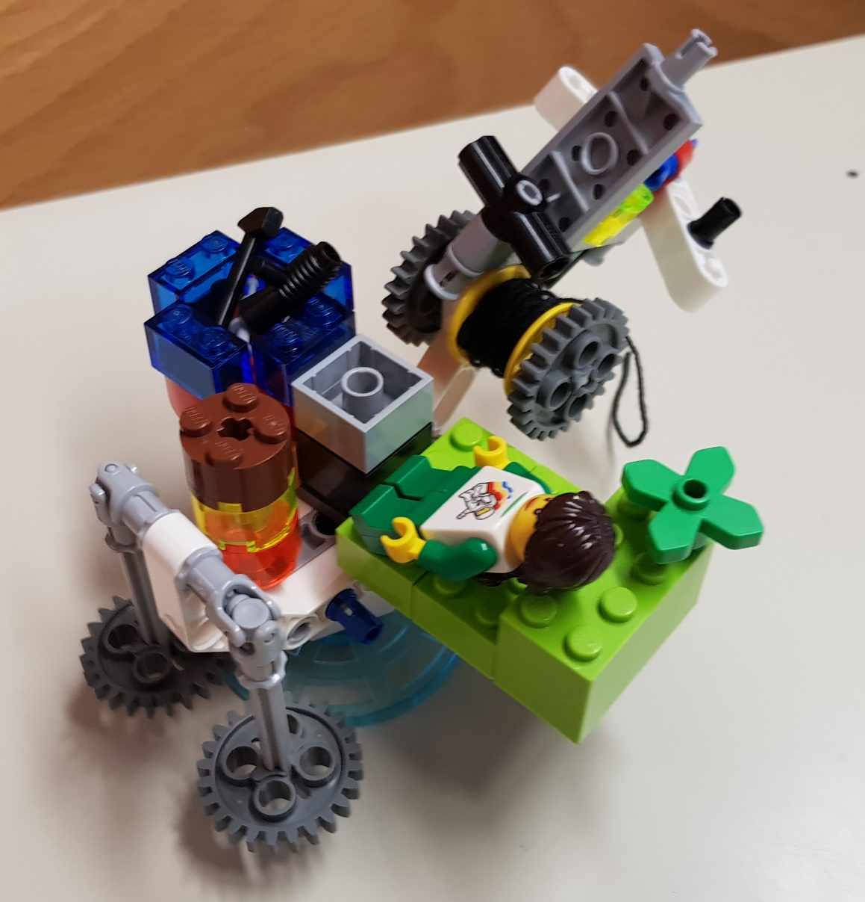
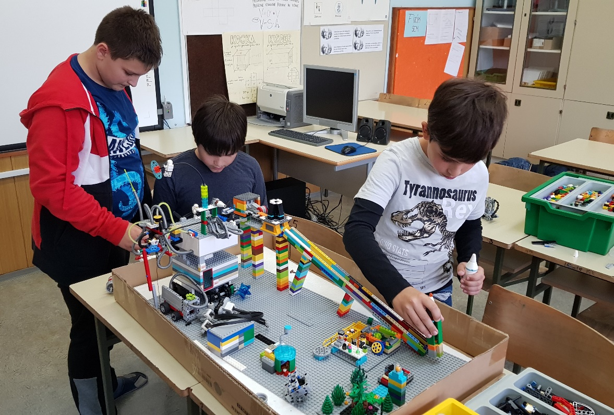
Učna tema: Umetne snovi (7.r)
Izdelava modelov

Slide 24
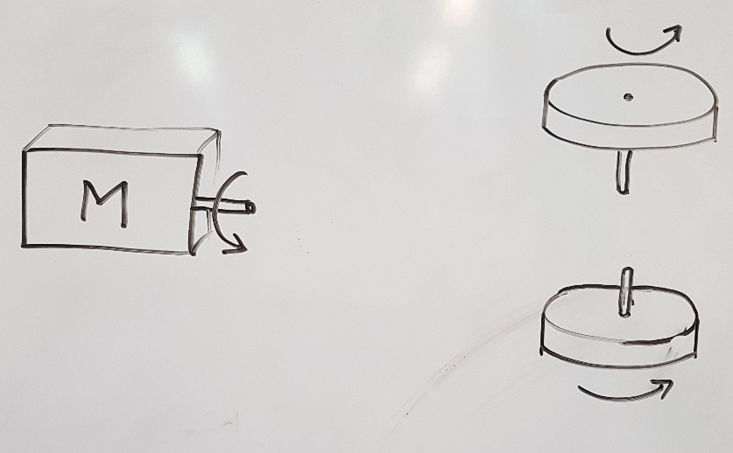



Učna tema: Strojni elementi (8.r)

Slide 25






Učna tema: Les (6.r)

Slide 26






Učna tema: Les (6.r)

Slide 27





Učna tema: Električni krog (7, 8.r)

Slide 28



Učna tema: Električni krog (7, 8.r)

Slide 29

MOŽNOSTI UPORABE
  PRILAGOJEN UČENCEM
  Širok spekter uporabe
  OMEJITVE ZA ŠIRŠO RABO
  - Predmeti v šoli omejujejo
  - Časovne omejitve
  Otroci imajo POTENCIAL
  Z vodenjem OMEJIMO, z usmerjanjem OSVOBODIMO (kreativnost)

Slide 30
ZTIUM (STEAM) pristop k učenju za razvoj samostojne in ustvarjalne prihodnje generacije
Samo Lipovnik samo@lipovnik.si
OŠ Franja Goloba Prevalje

